Slide 1
DevOps: интеграция разработки и эксплуатации
Выполнили студенты Иб-321
Тыртышник Яна
Томилина Мария
Нижний Новгород, 2025

Slide 2
ОГЛАВЛЕНИЕ
Введение
Принципы DevOps и их реализация
CI/CD пайплайны: непрерывная интеграция и доставка
Инструменты для построения CI/CD пайплайнов
Заключение
Вопросы для аудитории
Список использованных источников

Slide 3
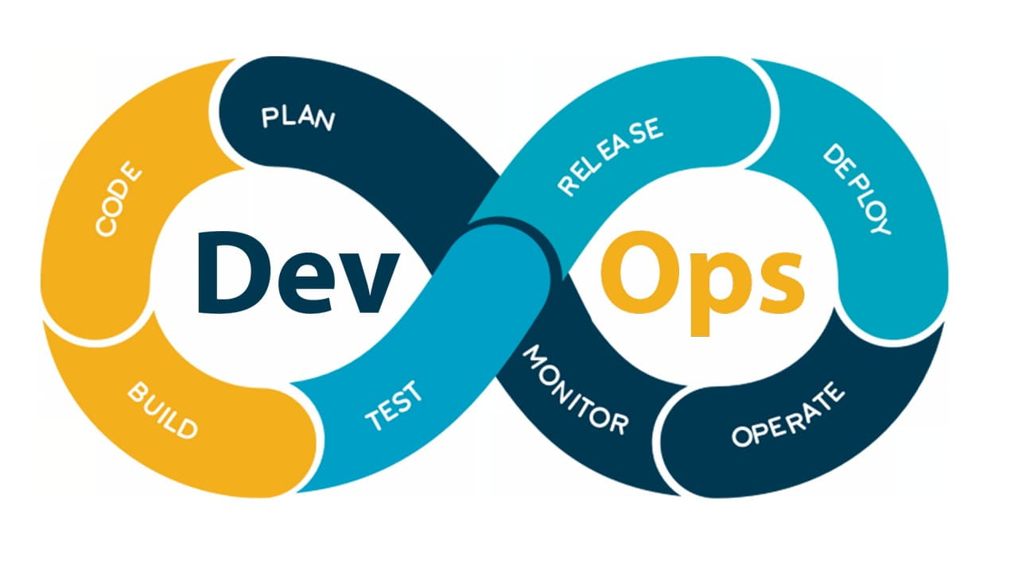
ВВЕДЕНИЕ
Традиционный подход к разработке, при котором команды разработчиков (Dev) и эксплуатации (Ops) работают изолированно, приводит к замедлению процессов, возникновению конфликтов и снижению качества продукта.
На смену этому подходу пришел DevOps (Development and Operations) — культурная философия и набор практик, направленных на объединение этих команд для достижения общей цели: быстрой и надежной поставки программного обеспечения.
Цели и задачи: ключевые принципы DevOps, основополагающая практика CI/CD, популярные инструменты для их реализации.

Slide 4
ПРИНЦИПЫ DevOps И ИХ РЕАЛИЗАЦИЯ
DevOps — это не просто набор инструментов, а прежде всего культурная трансформация. Эту философию часто описывают с помощью расширенной модели CALMS, которая включает следующие ключевые принципы:
Culture (Культура): Основой DevOps является создание атмосферы общего доверия и ответственности. Разработчики, тестировщики и администраторы работают в кросс-функциональных командах с едиными бизнес-целями, активно обмениваются знаниями и опытом, а не перебрасывают задачи "через стену".
Некоторые принципы культуры DevOps:
Совместная работа — разработчики и операционные команды отвечают за продукт вместе.
Автономность команд — команды принимают решения быстро и независимо.
Прозрачность и доверие — все действия и изменения видны внутри организации.
Непрерывное обучение — постоянная обратная связь, анализ ошибок и улучшение процессов.

Slide 5
ПРИНЦИПЫ DevOps И ИХ РЕАЛИЗАЦИЯ
Automation (Автоматизация): Устраняет повторяющиеся задачи в цикле разработки ПО, начиная с проектирования и заканчивая развёртыванием.
Примеры автоматизации в DevOps:
Инструменты непрерывной интеграции и развёртывания (CI/CD) — автоматизируют компиляцию, тестирование и развёртывание кода.
Практика «Инфраструктура как код» (IaC) — позволяет конфигурировать и обслуживать компоненты инфраструктуры с использованием предопределённого кода.
Некоторые особенности автоматизации в DevOps:
Ускорение выпуска ПО — автоматизация исключает задержку в процессах, которая возникает при ручной обработке.
Стандартизация рабочих процессов — это помогает минимизировать повторы, снизить риски.
Повышенная гибкость — команды могут настраивать и оптимизировать автоматизированные процессы даже при изменении используемых технологий.

Slide 6
ПРИНЦИПЫ DevOps И ИХ РЕАЛИЗАЦИЯ
Некоторые принципы бережливого производства в DevOps:
Устранение отходов — фокус на устранении работы, которая не приносит пользы.
Качество строительства — добавление проверок качества на каждом этапе конвейера, что помогает выявлять проблемы на ранней стадии и устранять их.
Создание знаний — обмен знаниями и совместное обучение улучшают процесс принятия решений и стимулируют появление новых идей.
Быстрая доставка — ускорение процессов без снижения качества, что помогает быстро реагировать на изменения.
Lean (Бережливость): Применение принципов бережливого производства для оптимизации процессов, устранения потерь (ожиданий, лишних передач) и фокусировки на создании ценности для конечного пользователя.

Slide 7
ПРИНЦИПЫ DevOps И ИХ РЕАЛИЗАЦИЯ
Measurement (Измерение): Постоянное измерение и анализ данных для улучшения процессов. В DevOps важно отслеживать ключевые показатели, которые зависят от целей проекта.
Некоторые аспекты измерения:
Мониторинг производительности на протяжении всего жизненного цикла разработки программного обеспечения.
Сбор, анализ и предоставление способов реагирования на обратную связь.
Анализ ошибок и способов их предотвращения.
Помощь командам в работе над общими целями.
Для измерения в DevOps используются метрики — показатели, которые показывают производительность конвейера разработки ПО и помогают выявлять и устранять узкие места в процессе.
Например, метрики DORA:
Частота развертываний (Deployment Frequency)
Время выполнения изменений (Lead Time for Changes)
Среднее время восстановления (Time to Restore Service)
Процент отказов (Change Failure Rate)

Slide 8

ПРИНЦИПЫ DevOps И ИХ РЕАЛИЗАЦИЯ
Sharing (Обмен знаниями): Поощрение открытой коммуникации, документирования и передачи знаний между всеми участниками процесса для повышения общей компетенции и предотвращения ошибок.
Реализация этих принципов на практике достигается путем внедрения конкретных технических подходов. К ним относятся непрерывная интеграция и доставка (CI/CD), управление конфигурациями, инфраструктура как код (Infrastructure as Code, IaC) с помощью таких инструментов, как Terraform или Ansible, контейнеризация (Docker, Kubernetes) и непрерывный мониторинг.

Slide 9
CI/CD ПАЙПЛАЙНЫ: НЕПРЕРЫВНАЯ ИНТЕГРАЦИЯ И ДОСТАВКА
Центральным звеном автоматизации в DevOps является CI/CD пайплайн. Это автоматизированная последовательность действий, которую проходит код от момента его написания разработчиком до выхода в продуктивную среду.
Пайплайн состоит из двух основных частей:
Continuous Integration (CI) — Непрерывная интеграция:
CI — это подход к разработке, при котором все изменения в коде как можно раньше добавляются в основную ветку общего репозитория. Каждый раз, когда разработчик сохраняет или объединяет изменения, автоматически запускаются тесты и сборка проекта.
Цель CI — вовремя поймать ошибки и уязвимости, пока они ещё не успели разрастись и повлиять на другие части системы. Чем раньше найдена ошибка, тем дешевле и проще её устранить.
Особенности CI:
Изменения интегрируются небольшими порциями, но постоянно.
Каждый коммит запускает автоматические процессы: сборку приложения, запуск юнит-тестов, статический анализ кода и т. д.
Если где-то допущена ошибка, система уведомит команду сразу, и исправление займёт минимум времени.

Slide 10
CI/CD ПАЙПЛАЙНЫ: НЕПРЕРЫВНАЯ ИНТЕГРАЦИЯ И ДОСТАВКА
Типовой CI/CD пайплайн включает следующие этапы:
Получение кода: Клонирование репозитория.
Установка зависимостей: Загрузка необходимых библиотек и пакетов.
Сборка: Компиляция кода, создание исполняемых файлов или Docker-образов.
Тестирование: Запуск модульных, интеграционных тестов, а также тестов безопасности и производительности.
Публикация артефактов: Сохранение собранного пакета/образа в реестре.
Развертывание: Выкатка приложения на целевую среду.
Для снижения рисков при развертывании используются различные стратегии, такие как сине-зеленое (blue/green) развертывание, когда новая версия запускается параллельно со старой, и после ее проверки трафик мгновенно переключается на нее.
Continuous Delivery (CD) — Непрерывная доставка:
CD — это продолжение практики CI, которая помогает автоматизировать финальные шаги: подготовку инфраструктуры и выпуск приложения. После того, как код прошёл тесты и сборку в рамках CI, CD отвечает за то, чтобы всё было готово к развёртыванию — и сам код, и окружение, в котором он будет работать.
Суть CD — чтобы приложение можно было выкатить в продакшен в любой момент — без спешки и экстренной подготовки. Это может включать настройку серверов, подключение баз данных и развёртывание приложения в тестовой или даже «боевой» среде.
При этом само развёртывание можно запускать вручную — например, когда команда решит, что пора выпускать обновление.

Slide 11

ИНСТРУМЕНТЫ ДЛЯ ПОСТРОЕНИЯ CI/CD ПАЙПЛАЙНОВ
Современный рынок предлагает широкий спектр инструментов для автоматизации CI/CD. Их выбор зависит от инфраструктуры компании, предпочтений команды и масштаба проекта.
Jenkins: Это один из самых известных и зрелых инструментов с открытым исходным кодом. Его главная сила — огромная экосистема плагинов, позволяющая интегрировать его практически с чем угодно. Однако Jenkins требует самостоятельного администрирования, настройки и обслуживания сервера, а его конфигурация часто ведется через веб-интерфейс или сложные скрипты на Groovy. Он хорошо подходит для сложных, высококастомизированных сред.

Slide 12

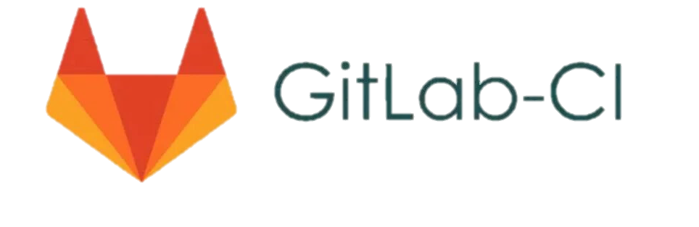
ИНСТРУМЕНТЫ ДЛЯ ПОСТРОЕНИЯ CI/CD ПАЙПЛАЙНОВ
GitLab CI: Встроенный инструмент в платформу GitLab. Он тесно интегрирован с репозиторием кода, что позволяет управлять всем процессом разработки в одном окне. Пайплайны описываются в файле .gitlab-ci.yml на простом YAML. GitLab CI отлично поддерживает контейнеризацию и автоматизацию (например, Auto DevOps) . Идеальный выбор для команд, уже использующих GitLab.
GitHub Actions: Аналогично GitLab, это решение глубоко интегрировано в экосистему GitHub. Пайплайны описываются в YAML-файлах. Ключевая особенность — огромный Marketplace, где можно найти готовые блоки (actions) для выполнения практически любых задач, что ускоряет разработку пайплайнов. Это лучший выбор для open-source проектов и команд, работающих на GitHub.

Slide 13

ИНСТРУМЕНТЫ ДЛЯ ПОСТРОЕНИЯ CI/CD ПАЙПЛАЙНОВ
ArgoCD: Этот инструмент выделяется из общего ряда, так как реализует другой подход к доставке — GitOps. Он предназначен для работы с Kubernetes. ArgoCD постоянно синхронизирует состояние кластера с декларативным описанием инфраструктуры и приложений, хранящимся в Git-репозитории. Если реальное состояние кластера расходится с тем, что описано в Git, ArgoCD автоматически исправляет это. Это обеспечивает максимальную надежность, отслеживаемость и простоту отката изменений (просто откатить коммит в Git).

Slide 14
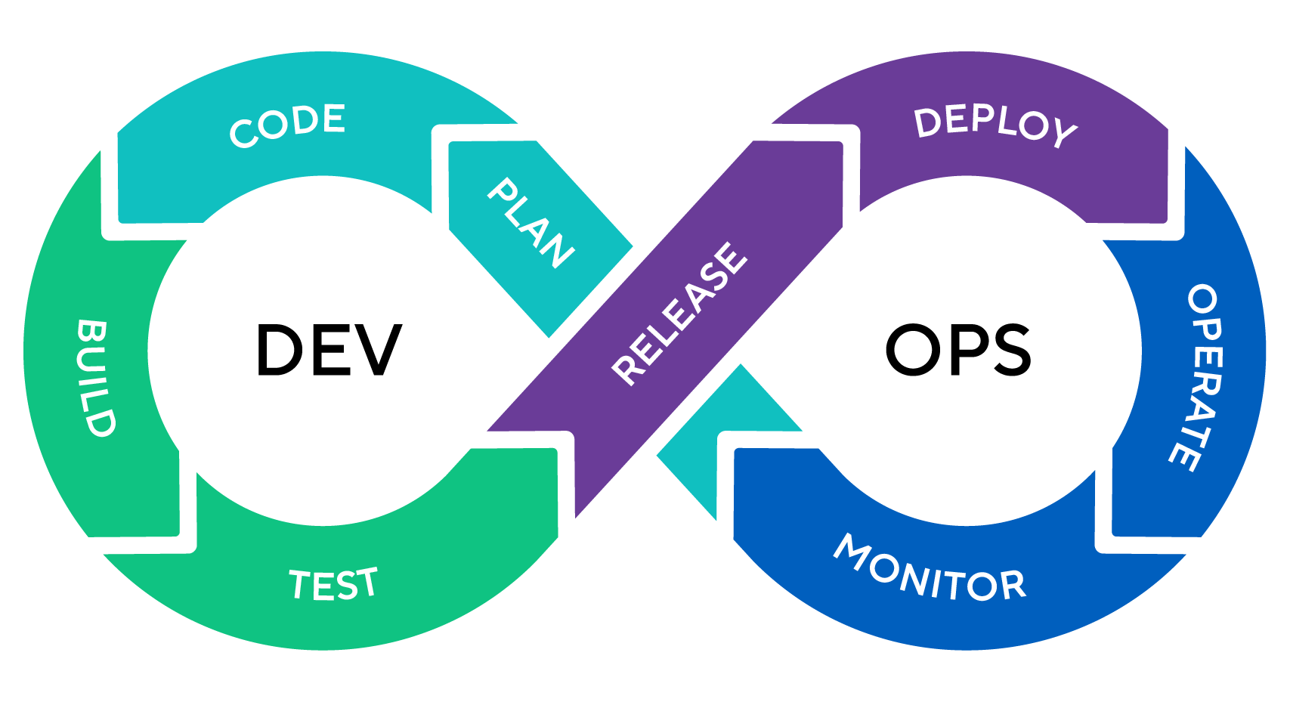
ЗАКЛЮЧЕНИЕ
DevOps — это фундаментальная методология современной программной инженерии, позволяющая организациям радикально ускорить вывод продуктов на рынок, повысить их качество и стабильность.
Успех DevOps строится на культуре сотрудничества и автоматизации, центральным элементом которой является CI/CD пайплайн.
Выбор конкретных инструментов для его построения — от классического Jenkins до облачных GitHub Actions или специализированного ArgoCD — зависит от конкретных задач и контекста проекта.
Внедрение DevOps-практик — это не разовый проект, а непрерывный путь улучшений, который в итоге приводит к созданию большей ценности для бизнеса и пользователей.

Slide 15
ВОПРОСЫ ДЛЯ АУДИТОРИИ
Что такое модель CALMS? Расшифруйте все пять букв и кратко объясните, что означает каждый принцип.
Назовите четыре метрики DORA, которые используются в DevOps для оценки производительности команд. Что именно измеряет каждая из них?
В чём главное отличие между Continuous Integration (CI) и Continuous Delivery (CD)? Почему нельзя говорить, что это одно и то же?
Какой из перечисленных в докладе инструментов реализует подход GitOps? Для каких сред он предназначен в первую очередь и в чём его ключевое преимущество перед классическими CI/CD-инструментами?
Почему DevOps – это прежде всего культурная философия, а не просто набор инструментов?

Slide 16
СПИСОК ИСПОЛЬЗОВАННЫХ ИСТОЧНИКОВ
https://it.vstu.by/courses/economics_of_electronic_business/web_technologies_and_programming/theory/DevOps/#введение
https://vkcloud.kz/blog/chto-takoe-metodologiya-devops/
https://ones.com.cn/knowledge/devops-principles-methods-practices-10-steps-boost-team-efficiency
https://elma365.com/ru/baza-znaniy/dev-ops/#processes
https://cyberleninka.ru/article/n/avtomatizatsiya-i-optimizatsiya-protsessov-razrabotki-i-razvertyvaniya-v-devops-primenenie-sovremennyh-metodov-i-instrumentov
https://habr.com/ru/companies/otus/articles/903352/
https://checkmarx.com/learn/appsec/devops-metrics-2025-the-complete-guide-to-successfully-measuring-dev-operations/
https://journal.sweb.ru/article/cicd-klyuch-k-bystroy-i-stabilnoy-razrabotke
https://translated.turbopages.org/proxy_u/en-ru.ru.2bd8c0d6-699e2fb8-578ad8b1-74722d776562/https/www.tutorialspoint.com/devops/devops-lean-principles.htm
https://habr.com/ru/companies/ruvds/articles/715536/
https://www.cncf.co.kr/blog/ci-cd-tools-comparison/#toc

Slide 17
СПАСИБО ЗА ВНИМАНИЕ!
Нижний Новгород, 2026

